Slide 1
Logiciel Keyshare
Présentation pour la soutenance finale du projet 2A
Equipe projet : HERVAULT Jules – LAMHAMDI Mehdi – PEIGNE Steven
Client/Tuteur : FOUREY Sébastien

Slide 2
Présentation et contexte
Motivations du projet
Présentation du logiciel

Slide 3

Le partage local
Raisons
Travaux de groupe
Regroupement de données
Relocalisation de données (pour vidéo projection par ex.)
…
Moyens
E-mail
Facebook
Google Drive
Teams
Dropbox
Lanshark
...

Slide 4
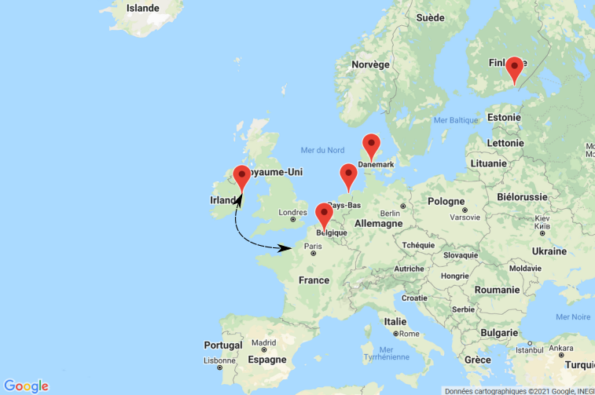



Localisation des centres de données de Google en Europe
Transport
À vol d’oiseau : ~620 km
En véhicule : ~1120 km
Stockage

Slide 5
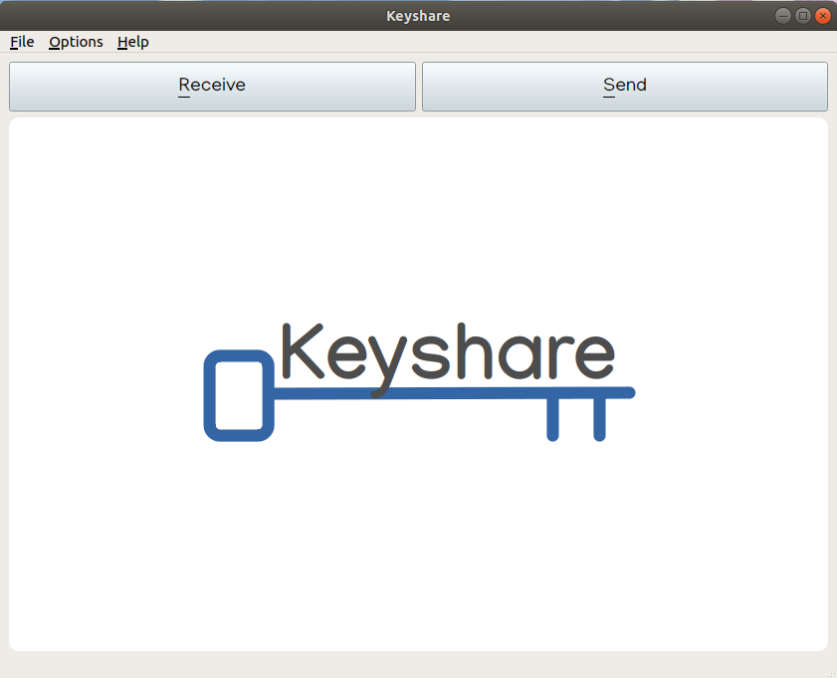
Lancement de l’application
Capture de l’écran d’accueil

Slide 6
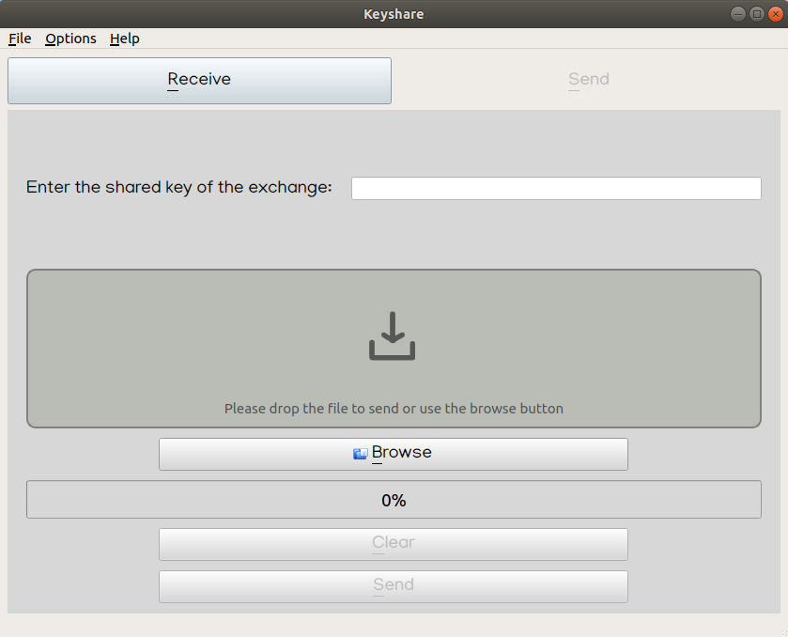
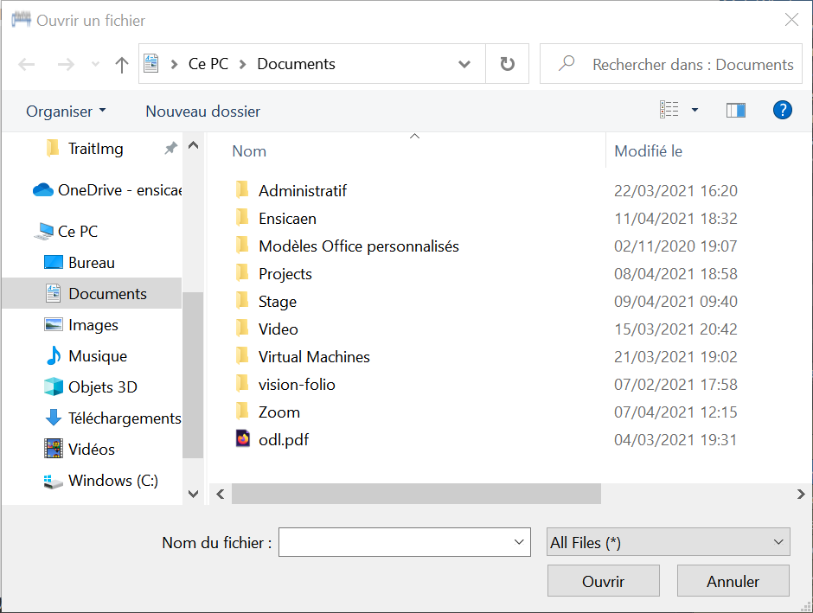
Histoire de emma - Envoyer (1/2)
Capture de la fenêtre de Emma
Capture de la fenêtre de recherche de fichier

Slide 7
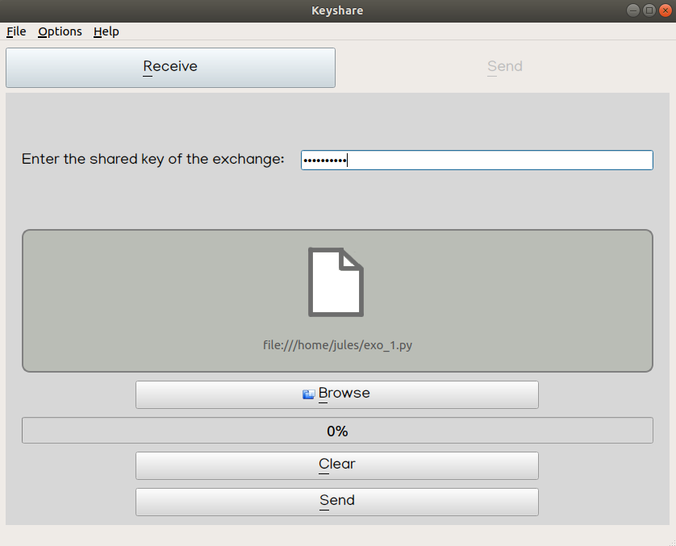
Histoire de emma - Envoyer (2/2)
Capture de la fenêtre de Emma rempli

Slide 8
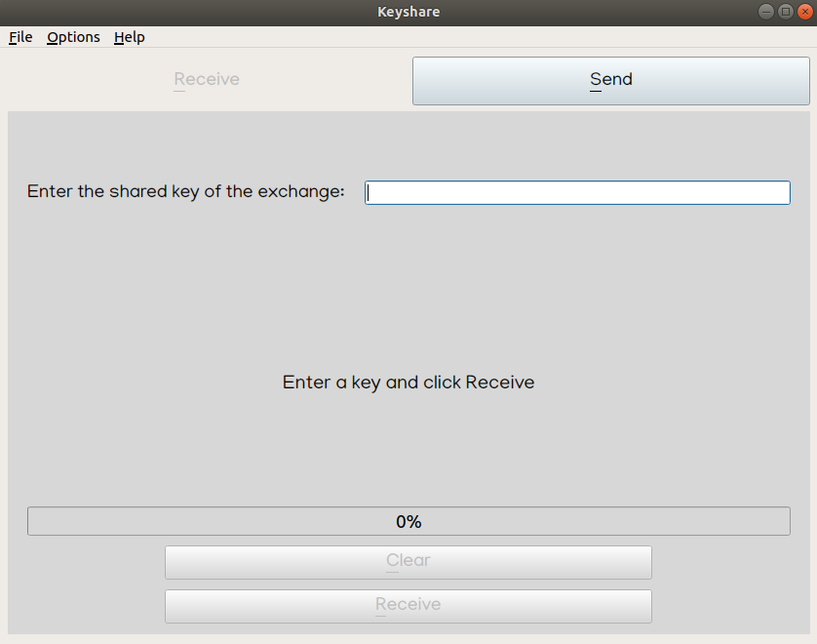
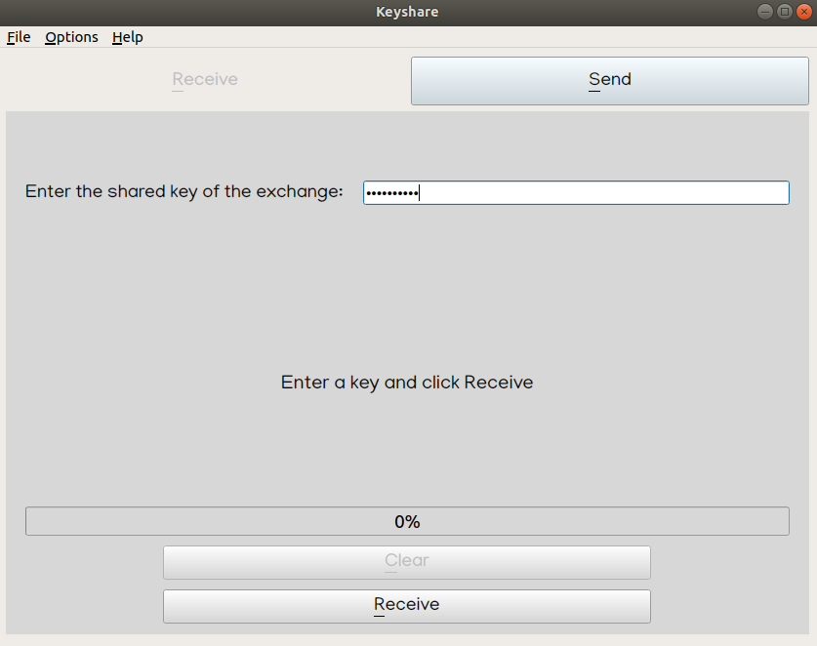
Histoire de rob - recevoir
Capture de la fenêtre de Rob
Capture de la fenêtre de Rob remplie

Slide 9
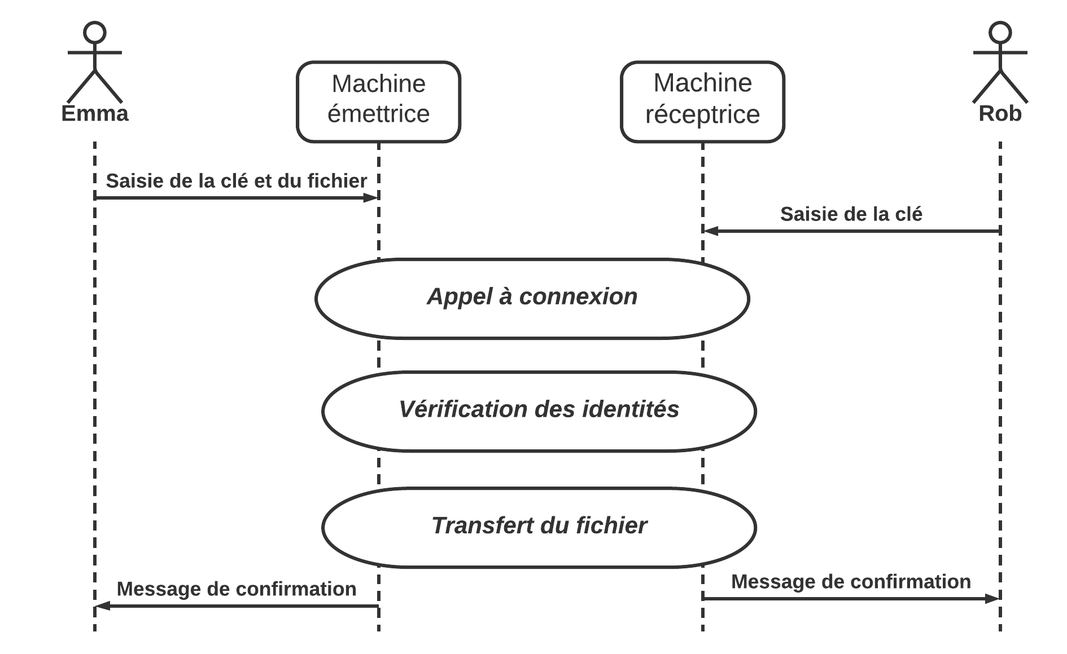
partage du fichier
Diagramme de séquence simplifié du protocole d’échange

Slide 10
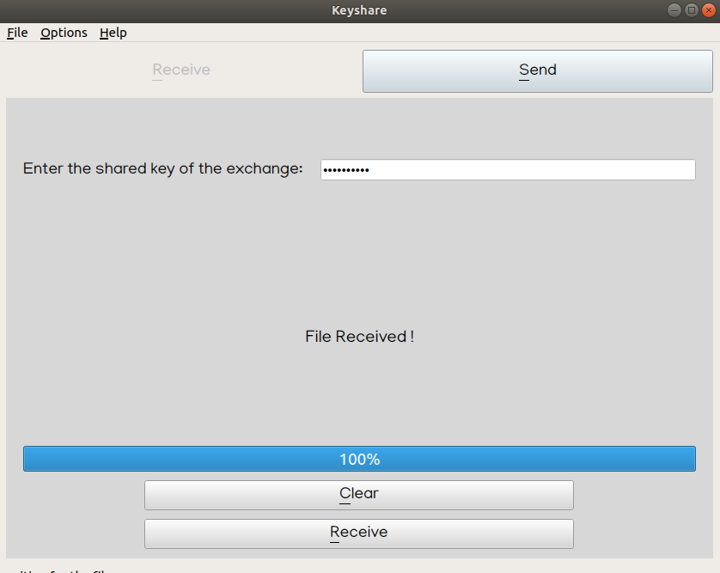
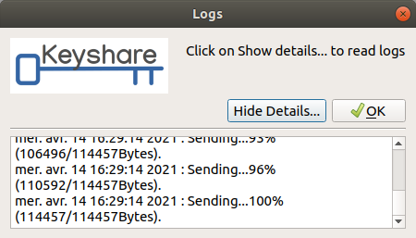
Confirmation & journaux
Capture de la fenêtre de Rob une fois terminée
Capture de la fenêtre de logs

Slide 11
Objectifs et travail réalisé
Objectifs mi-parcours
Objectifs finaux
Objectifs atteints et conséquences

Slide 12

Objectifs
Mi-parcours
Un programme exécutable en ligne de commande
Sécurité par chiffrement des données : recherches
Finaux
Sécurité par chiffrement des données : implémentation
Interface graphique cohérente et naturelle d’utilisation
Manuel utilisateur

Slide 13
Objectifs atteints & conséquences
Atteints | Remarques | Conséquences
Programme en ligne de commande | Manque d’option | Pour une future suite
Recherches sur la sécurité | Résultats et contexte incitent à ne pas implémenter la sécurité | Sécurisation n’est pas priorisée mais perfectionnée
Interface graphique | Manque de connaissances sur l’ergonomie et la User Experience | Interface perfectible

Slide 14
Méthodologie
Méthodologie au premier semestre et méthodologie récente
Outils utilisés
Répartition des tâches

Slide 15
Méthodologie au premier semestre
Réunion régulières avec le client
Aucun chef de projet
Répartition des tâches

Slide 16
Méthodologie récente
Réunion hebdomadaires avec le client
Chef de projet désigné
Répartition des tâches

Slide 17




Outils
Logos Gitlab : https://about.gitlab.com/press/press-kit/ Lucidchart : https://www.lucidchart.com/pages/fr/produit

Slide 18
Répartition des Tâches
Développement
Phase d’authentification : Jules et Steven
Echange de fichiers : Mehdi
Mise en commun : Mehdi
Améliorations et architecture projet : Mehdi & Steven
Interface graphique
Recherches
Soutenance
Conception : Jules
Lien bibliothèque-interface : Mehdi
Sécurité : Jules
Préparation : Steven
Designed by Dr.Picot

Slide 19
Bilan
Obstacles rencontrées
Etat actuel du projet
Vision pour une suite

Slide 20
obstacles
Architecture projet floue
Comportements brusques de l’interface graphique
Application inutilisable sur certains réseaux locaux

Slide 21

Un prototype & Une bibliothèque
Langages
C++
2 classes opérationnelles
Receiver
Sender
Utilisation de bibliothèques
SFML Network
Openssl
Qt
Python

Slide 22
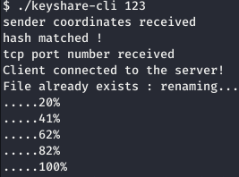
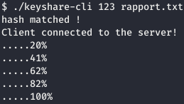
Interface en ligne de commande
Terminal de Emma
Terminal de Rob

Slide 23
Interface graphique
Fenêtre de Rob
Fenêtre de Emma

Slide 24





Pour une suite
Interface graphique améliorée
Déploiement
Exécutable flexible
Logos : https://commons.wikimedia.org/wiki

Slide 25
En vous remerciant pour votre attention
Pour un partage plus simple, court et écologique

